Slide 1
Санкт-Петербургский государственный университет
Факультет прикладной математики – процессов управления
Кафедра технологии программирования
Интроспекционный анализ динамики оперативной памяти операционных систем семейства Windows NT
Выпускная квалификационная работа бакалавра
Заведующий кафедрой,
к. ф.-м. наук, доцент
Научный руководитель,
к. т. наук, доцент
Рецензент, к. ф.-м. наук, доцент
Иванищев Василий Олегович
Сергеев С. Л.
Блеканов И. С.
Шиманчук Д. В.
Санкт-Петербург
2015 г.

Slide 2
Терминология
Компьютерная криминалистика (на англ. computer forensics) – прикладная наука о раскрытии преступлений, связанных с компьютерной информацией.
Дамп памяти (на англ. memory dump) – образ оперативной памяти.
Гипервизор (на англ. hypervisor) – программное обеспечение, позволяющее эмулировать ЭВМ.

Slide 3
Актуальность
Задача извлечения информации:
memory acquisition – извлечение данных из энергозависимой (оперативной) памяти.
data carving – извлечение данных из энергонезависимых устройств (накопителей).

Slide 4
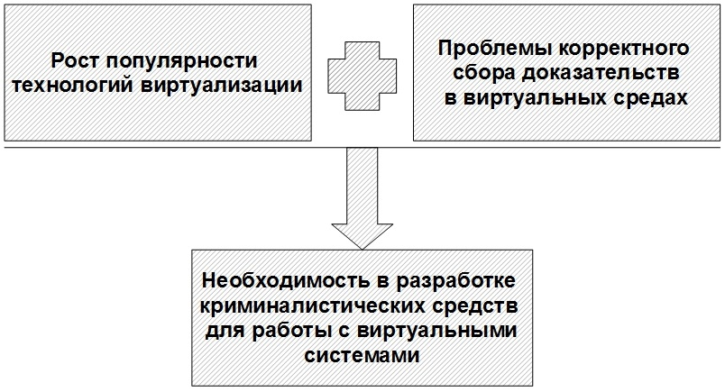
Актуальность

Slide 5
Цель работы
Создание архитектуры криминалистического программного комплекса, интегрированного с платформами виртуализации, в контексте проблемы интроспекционного анализа/мониторинга динамики оперативной памяти гостевых операционных систем.

Slide 6
Задачи работы
исследование внутреннего устройства пространства памяти в операционных системах семейства Windows NT;
обзор известных методов и подходов снятия и анализа образов оперативной памяти;
разработка архитектуры программного комплекса.

Slide 7
Классификации методов
1. По корректности сбора доказательств:
криминалистически правильные,
криминалистически сомнительные,
криминалистически неправильные.
2. По необходимости остановки функционирования оборудования:
Не требующие остановки целевой системы (online),
Требующие остановки целевой системы (offline).
3. По инвазивности исследовательских действий:
инвазивные,
неинвазивные.

Slide 8
Примеры классификации технологий
FireWire-копирование.
неинвазивное
online
криминалистически сомнительное
Копирование средствами гипервизора QEMU/KVM.
неинвазивное
online
криминалистически правильное

Slide 9
Обзор существующих технологий
Средства анализа образов памяти
Volatility Framework
Средства мониторинга виртуальных систем.
Veeam One
Naumen

Slide 10
Поиск артефактов ОС в дампе памяти
Список процессов
_EPROCESS
Отображение в памяти файла реестра
_CMHIVE
Сетевые соединения
TCB и TcpEndpoint

Slide 11
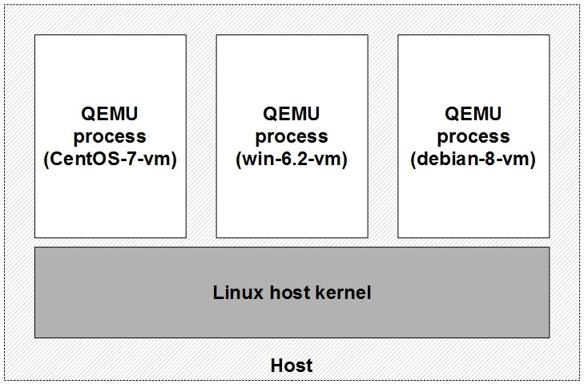
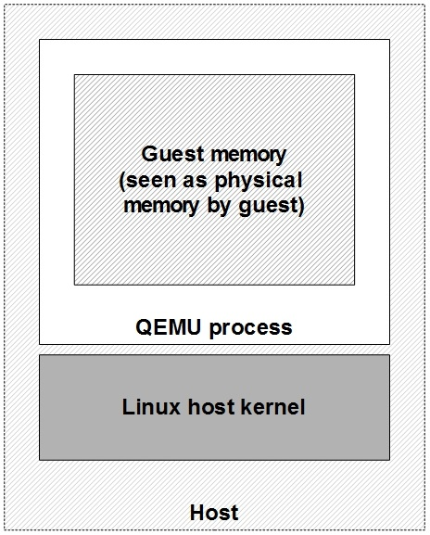
QEMU-процессы на хост-платформе

Slide 12
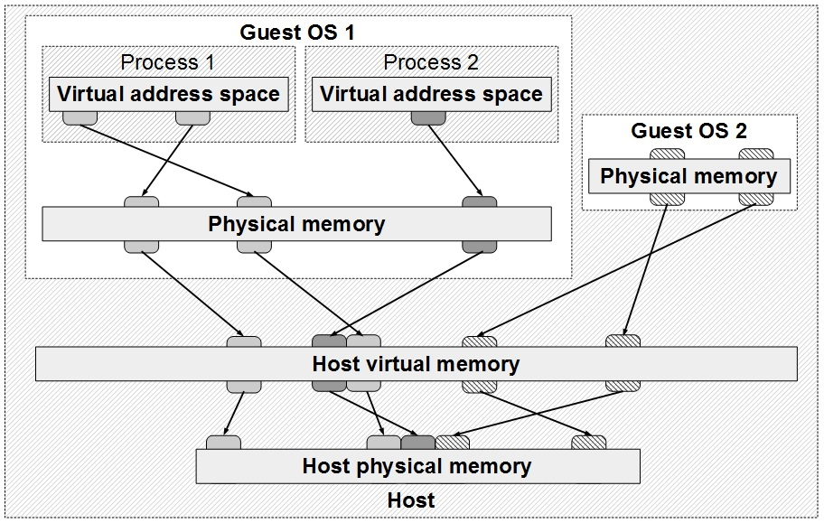
Отображение памяти гостевых ОС

Slide 13
Программные архитектуры гипервизоров
Потоковая
Событийная
Гибридная

Slide 14
Основной поток гостевого процессора
open("/dev/kvm")
ioctl(KVM_CREATE_VM)
ioctl(KVM_CREATE_VCPU)
for (;;) {
ioctl(KVM_RUN)
switch (exit_reason) {
case KVM_EXIT_IO: /* ... */
case KVM_EXIT_HLT: /* ... */
}
}

Slide 15
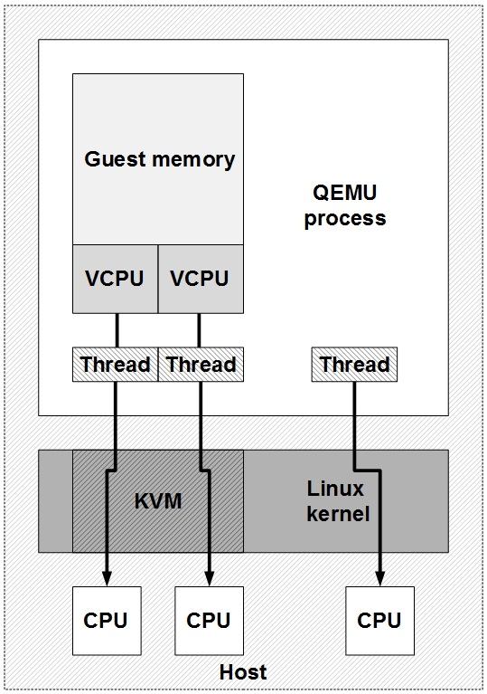
Организация QEMU-процесса в общем виде

Slide 16
Алгоритм работы комплекса
Подготовка хост-платформы к циклу анализа.
Снятие дампа памяти.
Запись дампа памяти.
Паттерн-анализ дампа памяти.
Анализ результатов поиска.

Slide 17
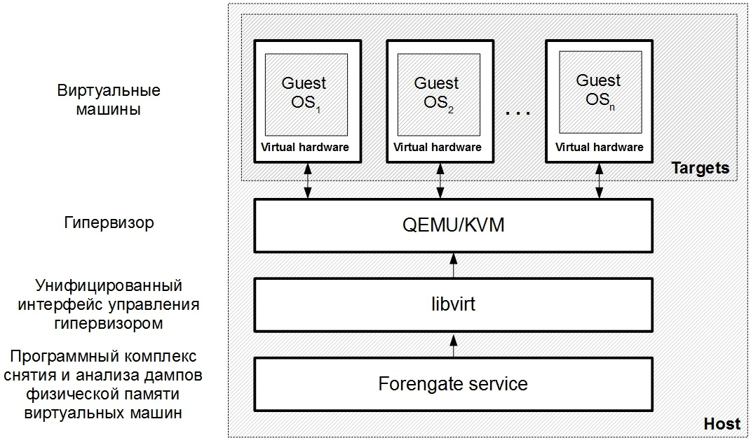
Архитектура программного комплекса

Slide 18
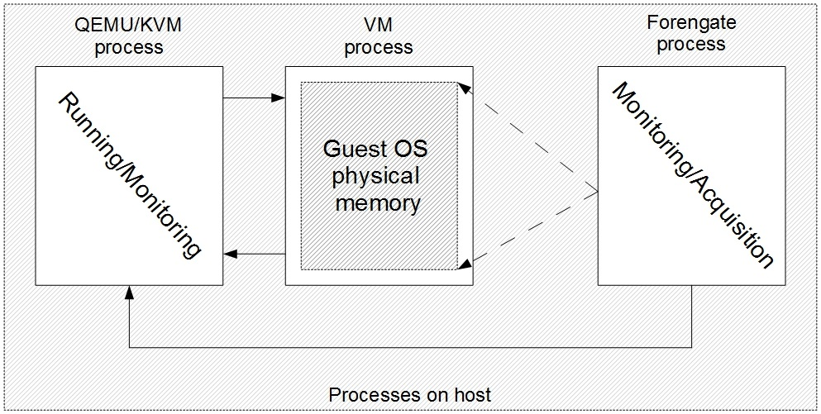
Планируемая реализация

Slide 19
Результаты
получена классификация рассмотренных подходов и средств извлечения и анализа оперативной памяти.
исследовано внутреннее устройство операционных систем семейства Windows NT
исследована методика анализа дампов оперативной памяти
разработан и апробирован модуль, отвечающий за анализ дампов оперативной памяти
разработана архитектура программного комплекса позволяющего производить криминалистически правильный неинвазивный анализ динамики оперативной памяти гостевых операционных систем

Slide 20
Перспективы развития
Дальнейшим направлением деятельности станет:
изучение отображения физической памяти гостевой операционной системы на память сервера виртуализации
модификация архитектуры комплекса
разработка и апробация программного инструмента

